Slide 1
Золотой век Возрождения
Подготовила учитель русского языка, литературы, МХК
Губанова В.А.

Slide 2
Титаны Высокого Возрождения
В конце 15 – нач.16в. в рамках итальянского Возрождения сформировалась художественная культура не имевшая равных по своим идеалам и эстетическим ценностям. Высокое Возрождение – это период ослепительно ярких взлётов в искусстве и одновременно трагических падений и кризисов в государственной жизни Италии.

Slide 3
Титаны Высокого Возрождения
Художники в это время прекрасно осознавали своё предназначение. Они прекрасно усвоили законы изображения трехмерного пространства, постигли тайны рисунка, колорита .В их произведениях появились свобода, гармония и естественность движений.

Slide 4
Титаны Высокого Возрождения
Крупнейшим центром художественной культуры в это время становится Рим. Папы римские Юлий II и Лев X делали всё возможное для того, чтобы город, более тысячи лет пролежавший в руинах, вновь превратился в центр мира. Неаполь и Милан тщетно пытались удержать своих мастеров. Рим становился центром мирового искусства.

Slide 5
Архитектура Возрождения
Основоположник Высокого Возрождения Донато Браманте (1444 - 1514). Он сумел соединить дух античной архитектуры с лучшими достижениями зодчих той эпохи.

Slide 6
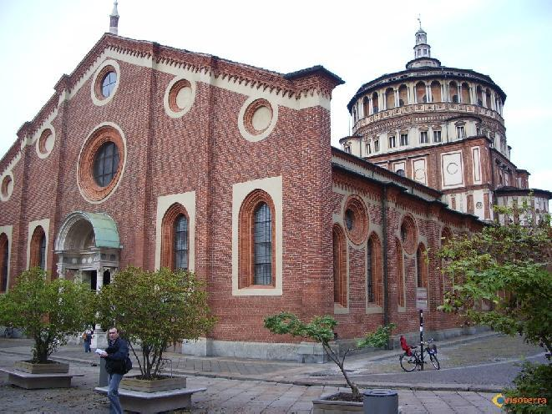
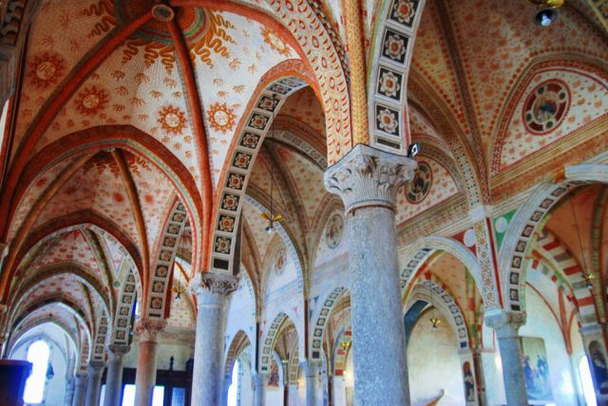
Церковь Санта-Мария делла Грацие (Милан)

Slide 7
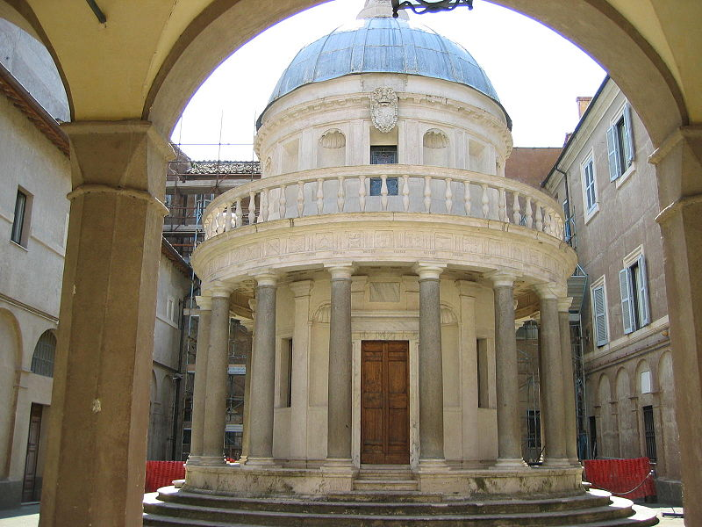
Церковь монастыря Сан-Пьетро ин Монторио

Slide 8
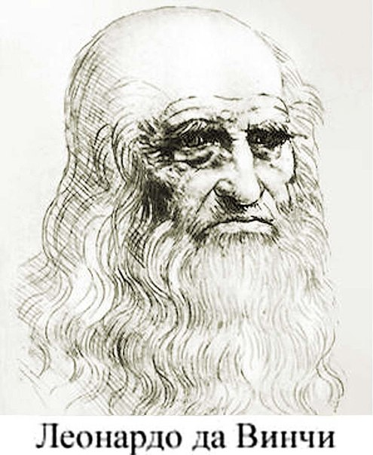
Художественный мир Леонардо да Винчи

Slide 9
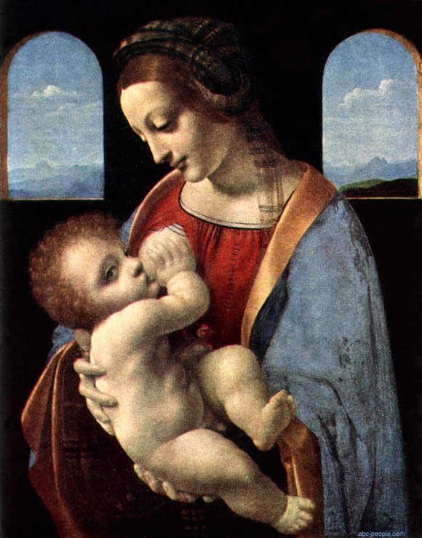
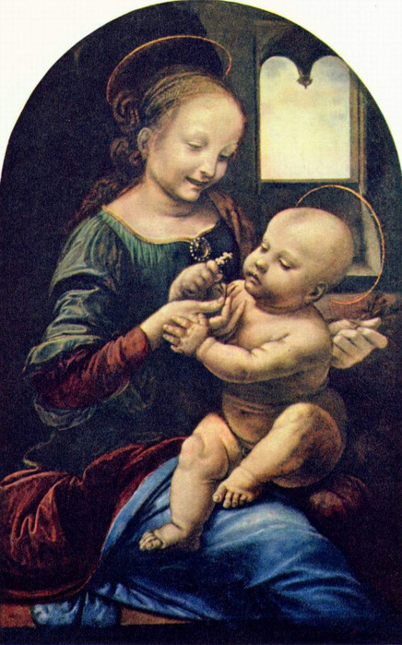
Художественный мир Леонардо да Винчи
Мадонна Литта
Мадонна Бенуа

Slide 10
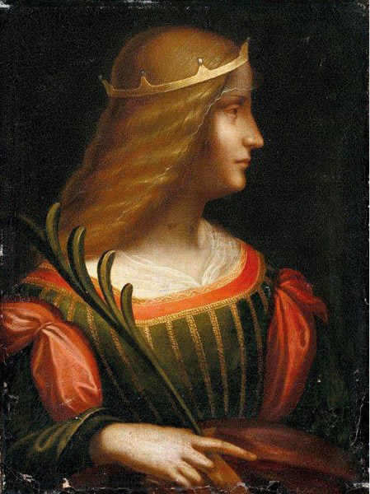
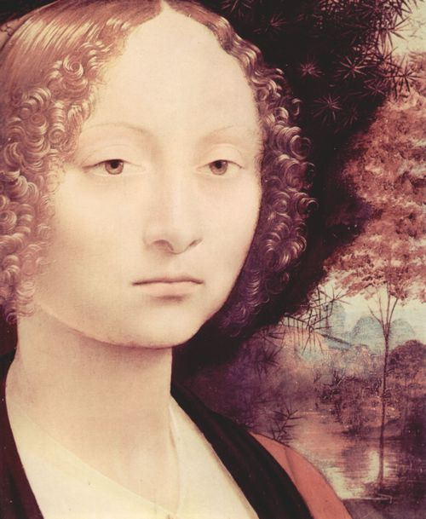
Портретная живопись
Портрет Изабеллы де Эсте
Портрет Джинервы Бенчи

Slide 11
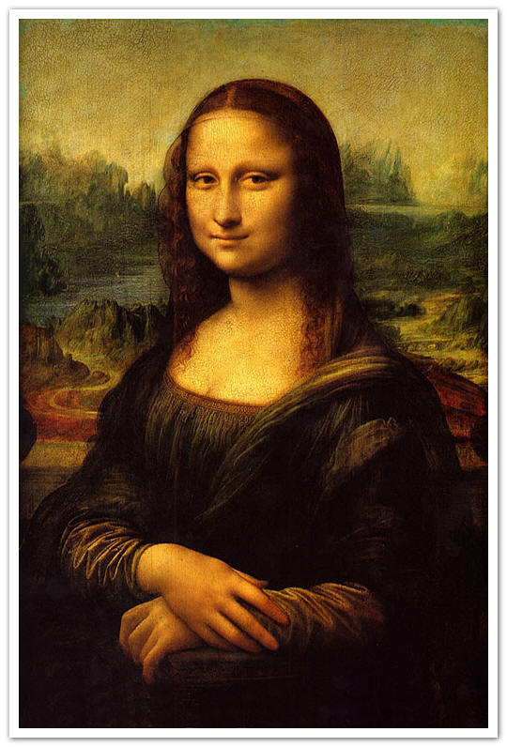
Джоконда

Slide 12
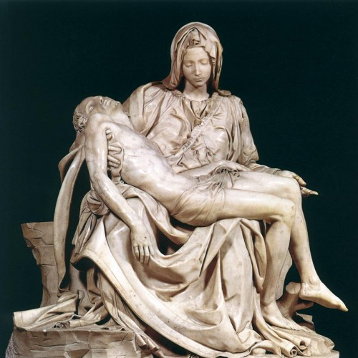
Микеланджело «Пьета»

Slide 13
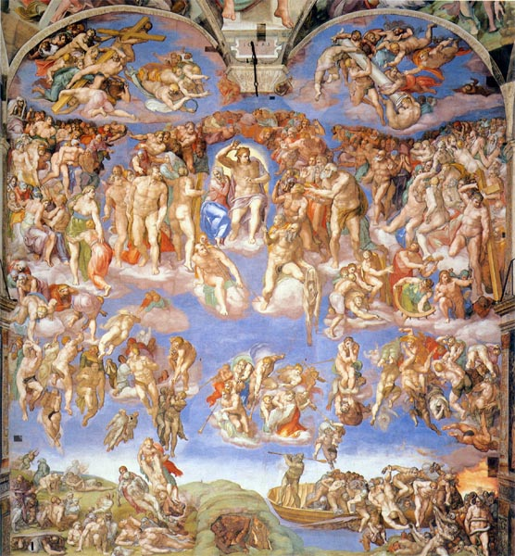
«Страшный суд» фреска

Slide 14
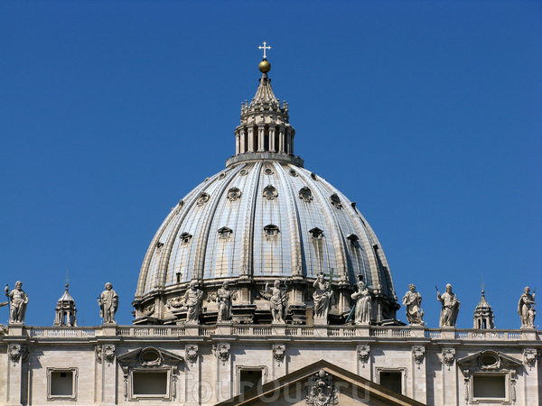
Купол собора Святого Петра Рим

